Slide 1
Химические средства защиты растений

Slide 2
Забота об урожае начинается задолго до посева:
протравление семян,
2) обработка их микроэлементами,
3) обработка бактериальными удобрениями,
4) обработка стимуляторами и регуляторами роста.
Также обработка полностью ликвидирует потери зерна от пыльной и твёрдой головни, защищает от корневых гнилей и снежной плесени, значительно повышает урожайность (в среднем на 8 – 10 %).

Slide 3
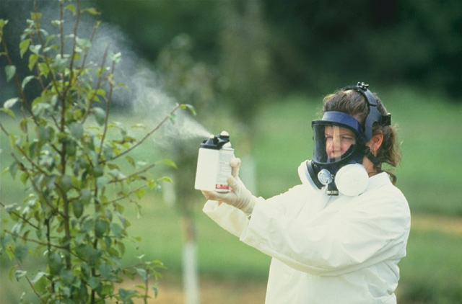

Slide 4
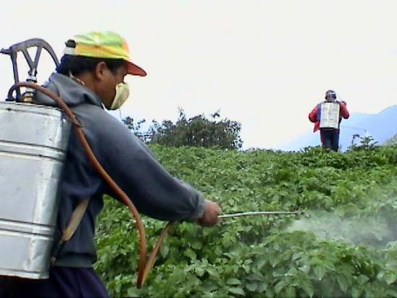

Slide 5
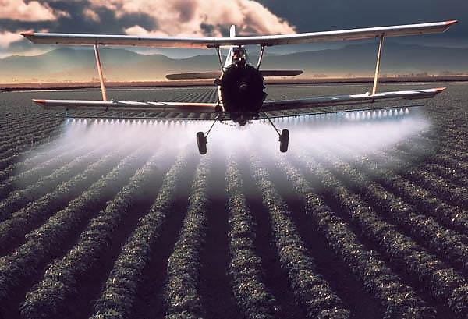

Slide 6
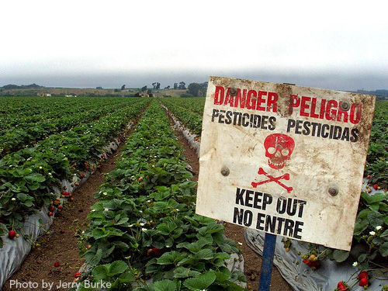

Slide 7
Пестици́ды (лат. pestis — зараза и лат. caedo — убиваю) (сельскохозяйственные ядохимикаты) — химические средства, используемые для борьбы с вредителями и болезнями растений, сорняками, вредителями зерна и зернопродуктов, древесины, изделий из хлопка, шерсти, кожи, с эктопаразитами домашних животных, а также с переносчиками опасных заболеваний человека и животных

Slide 8
в России около 50 % всех пестицидов используется для борьбы с вредителями сельскохозяйственных культур,
около 40 % – с сорняками,
и немногим более 10 % – с болезнями растений

Slide 9
Виды пестицидов
Инсектициды – для борьбы с вредными насекомыми.
Фунгициды – для излечения растений и почвы от грибковых заболеваний.
Гербициды – для уничтожения сорняков.
Бактерициды – для уничтожения вредных микроорганизмов.
Зооциды – для уничтожения вредных грызунов.
Половые аттрактанты – для приманки вредителей и их уничтожения.
Репелленты – для отпугивания вредных насекомых от растений, которыми они питаются.
Хемостерилянты – для стерилизации вредных насекомых.

Slide 10
ДДТ. В марте 1940 г. швейцарский химик Пауль Мюллер синтезировал дихлорфенилтрихлорэтан – ДДТ и был удостоен Нобелевской премии.
ДДТ – яд контактного и внутреннего действия. За 30 лет благодаря ДДТ более 1 млрд. человек спасено от малярии(чума, тиф, сыпная болезнь, жёлтая лихорадка, лейшманиоз, филяриоз, колорадская клещевая лихорадка и др. )
Однако исследования биосферы показали, что в настоящее время в природной среде продолжает циркулировать 1млн. тонн ДДТ, загрязняющего почву растения, попадающего в организм человека и животных. Такое огромное количество этого стойкого токсичного пестицида осталось в биосфере от 1,5 млн. тонн ДДТ, использованного много лет назад для борьбы с вредителями сельскохозяйственных культур.

Slide 11
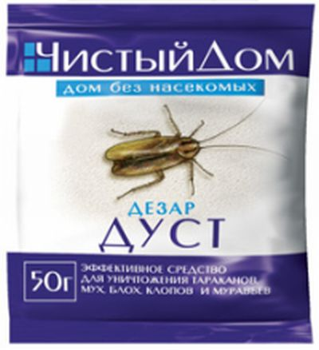

Slide 12
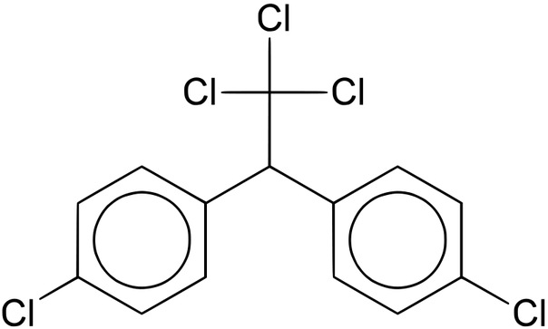
дихлорфенилтрихлорэтан

Slide 13
в качестве хемостерилянтов
применяют
1-ацидинфосфонитрил (гексакис)
с помощью которого на острове Кейс в штате Флорида (США) в течение пяти недель были выведены все комнатные мухи

Slide 14
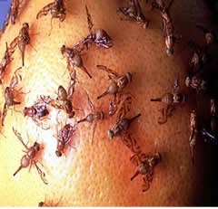
феромонты
сиглуры, медлуры, тримедлуры
(среднеземноморская плодовая мушка)

Slide 15
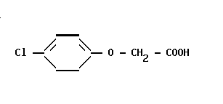
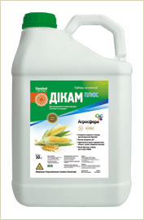
гербицид
2,4-дихлорфеноксиуксусная кислота, способствующая в высоких концентрациях ускоренному росту сорняков, в результате чего последние погибают, ибо их рост становится настолько бурным, что корневая система не успевает обеспечить растения питательными веществами.

Slide 16
Для предуборочного удаления листьев хлопчатника, семенных посевов бобовых, картофеля, подсолнечника и риса применяют особые вещества – дефолианты, вызывающие опадения листьев. В качестве дефолианта у нас чаща всего используют хлорат магния
«орандж-эйдж»

Slide 17
«Агент Оранж» представлял собой смесь 1:1 2,4-дихлорфеноксиуксусной кислоты (2,4-D) и 2,4,5-трихлорфеноксиуксусной кислоты (2,4,5-T)

Slide 18
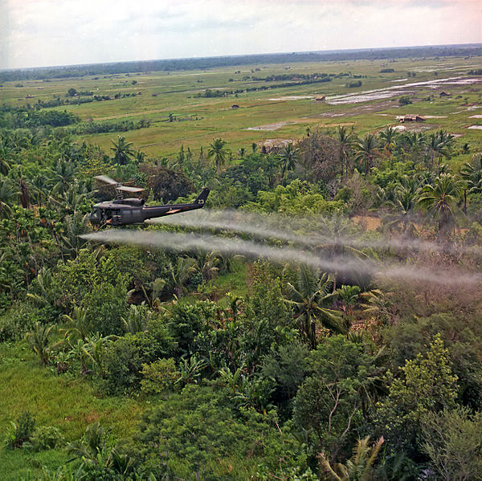

Slide 19
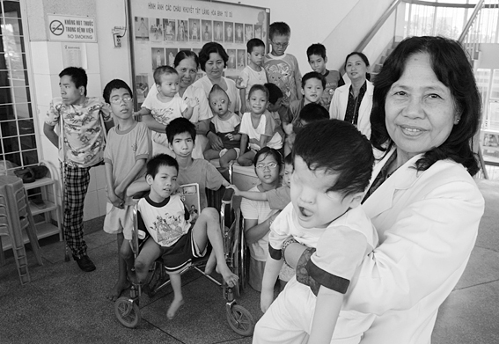

Slide 20
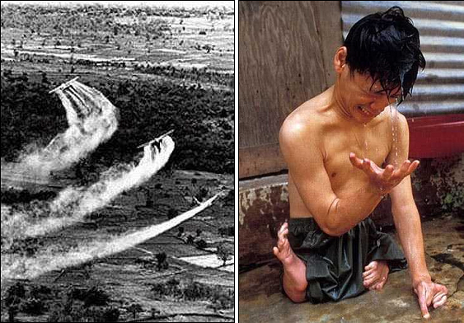

Slide 21
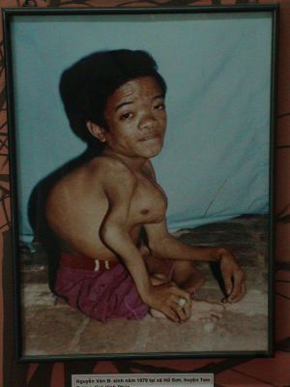

Slide 22
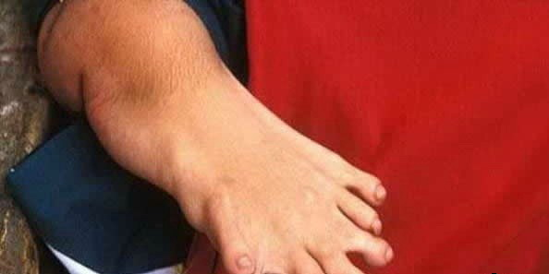

Slide 23
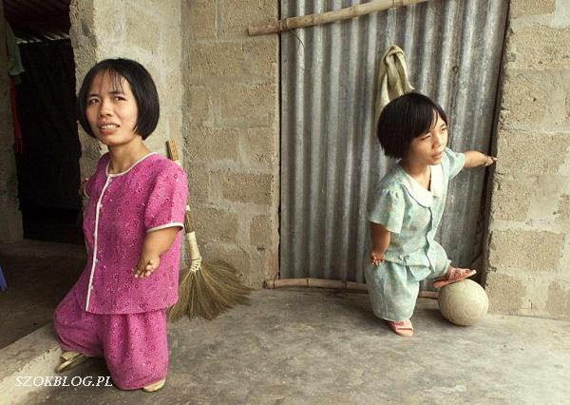

Slide 24
1. Объяснить понятия: «ядохимикаты», «пестициды».
2. Почему сорняки наносят большой вред урожайности возделываемых культур?
3. Перечислите основные этапы подготовки семян к посеву?
4. Для чего используются пестициды в России?
5. С какими важнейшими представителями пестицидов вы познакомились сегодня на уроке?
6. Объясните необходимость использования регуляторов роста в растениеводстве

